Slide 1


Психолого–педагогическое сопровождение педагогов в аттестационный период
Мингалиева Г.М.,
педагог-психолог 1 кв.категории
МБДОУ «Солнышко»

Slide 2


Призвание учителя есть призвание высокое и благородное.
Не тот учитель, кто получает воспитание и образование учителя, а тот, у кого есть внутренняя уверенность в том, что он есть, должен быть и не может быть иным.
Л.Толстой

Slide 3





АТТЕСТАЦИЯ

Slide 4

Профессиональный
уровень педагогов

Slide 5
ПРОБЛЕМЫ
стрессовый характер процедур аттестации
негативные эмоциональные состояния
психоэмоциональные срывы
межличностные конфликты

Slide 6
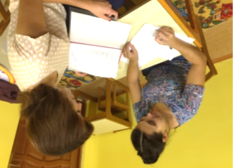
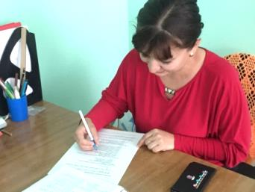
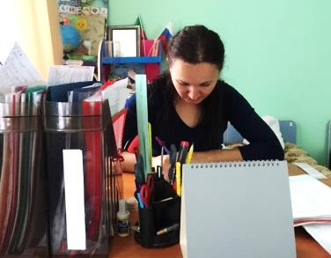
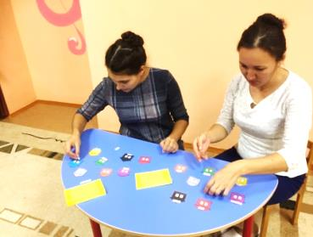
ПЕРВЫЙ ЭТАП.
ОРГАНИЗАЦИОННЫЙ.

Slide 7
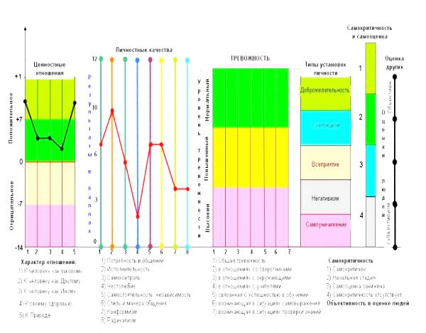

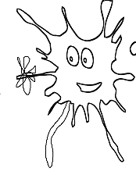

ВЫЯВЛЕНИЕ ПСИХОЛОГИЧЕСКИХ «ПРОБЛЕМНЫХ ЗОН» ПЕДАГОГОВ

Slide 8

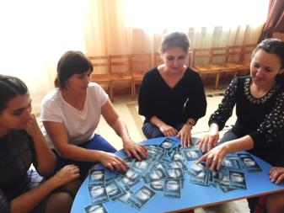
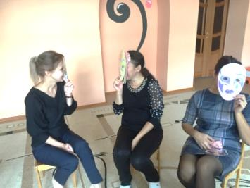
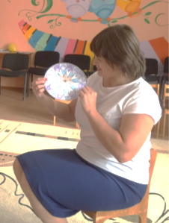
ВТОРОЙ ЭТАП. СОТРУДНИЧЕСТВО.
Проведение тренингов по повышению психологической компетентности педагогов, профилактика эмоционального стресса, обучение навыкам самопрезентации,
эффективного управления работой мозга.
Индивидуальные консультации по запросам педагогов.

Slide 9
ИСПОЛЬЗУЕМЫЕ
ТЕХНИКИ:
арт-технологии
(образ, движение, звук);
релаксация;
аутогенная тренировка;
упражнения для снятия
мышечного напряжения;
дыхательные упражнения.

Slide 10
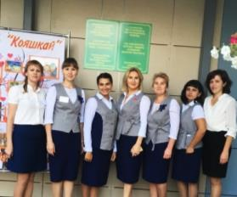
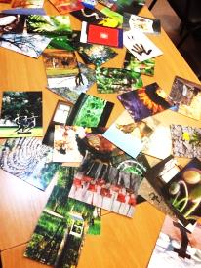
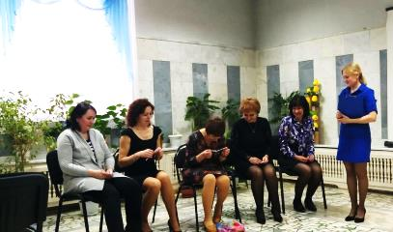
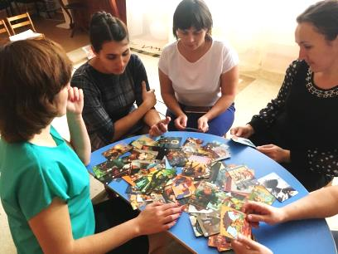
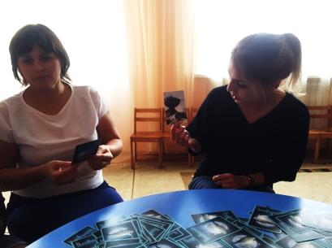
РАБОТА С ПЕДАГОГАМИ

Slide 11

ПРАКТИКА С ИСПОЛЬЗОВАНИЕМ МЕТАФОРИЧЕСКИХ КАРТ
РЕШАЕТ СЛЕДУЮЩИЕ ЗАДАЧИ:
1. Развитие воображения.
2. Развитие творческого потенциала.
3. Решение трудных жизненных ситуаций.
4. Решение конфликтов в отношениях.
5. Нахождение подсказок – ресурсов для самопомощи.
6. Помощь в достижении целей.
7. Раскрытие ранее неизвестного (неосознаваемого) потенциала, возможностей.

Slide 12

ПРАКТИКА
С ИСПОЛЬЗОВАНИЕМ МЕТАФОРИЧЕСКИХ КАРТ
1. Что вы видите на ней? Опишите эту карту.
3. Чем она вас привлекает/отталкивает?
4. Какие ассоциации она у вас вызывает?
2. Какие чувства и эмоции она вызывает?
6. Есть ли вы на этой карте? Какая ваша роль?
7. Как эта карта отвечает на ваш вопрос?
5. Какое название можете придумать этой карте?

Slide 13
ТРЕТИЙ ЭТАП.
АТТЕСТАЦИЯ.
Психолого- педагогическая поддержка.
Самоменеджмент рабочего времени.
Формирование режима дня
в период аттестации (включать учет ритмов спада и подъема, режима питания
и т.д.).

Slide 14
ЧЕТВЁРТЫЙ ЭТАП.
РЕФЛЕКСИЯ.
Итогом аттестации становится:
рост общей и профессиональной культуры педагогов;
развитие творческого потенциала педагога;
положительная динамика качества знаний воспитанников ДОУ;
положительная мотивация аттестации: приоритетными становятся повышение профессионализма и конкурентоспособности.

